Slide 1
Тема урока Византийская империя
Составитель
учитель истории
Бадалов М.Ф.
28.10.2020

Slide 2
Основные даты 330 –провозглашение новой восточной столицы Римской империи- Константинополя. 395- раздел Римской империи на Западную и Восточную. 476-перенос знаков императорской власти в Константинополь.

Slide 3
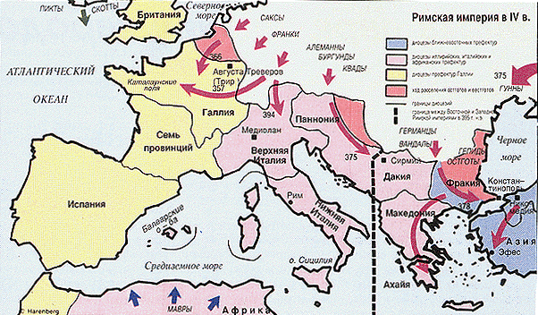

Slide 4
Сами византийцы называли себя римлянами — по-гречески «ромеями», а свою державу — «Римской (Ромейской) империей»
Подумайте как называли себя и свое государство жители Византии?

Slide 5
Западные источники на протяжении большей части византийской истории именовали её «империей греков» из-за преобладания в ней греческого языка, эллинизированного населения и культуры. В Древней Руси Византию обычно называли «Греческим царством», а её столицу — Царьградом.

Slide 6
Какова была судьба Западной Римской империи?
Если Рим пал под натиском варварских племён в 476 году, то Византия просуществовала до 1453г., когда Константинополь был захвачен
турками – османами.

Slide 7
Заполните таблицу
Географическое положение | Основное занятие византийцев

Slide 8
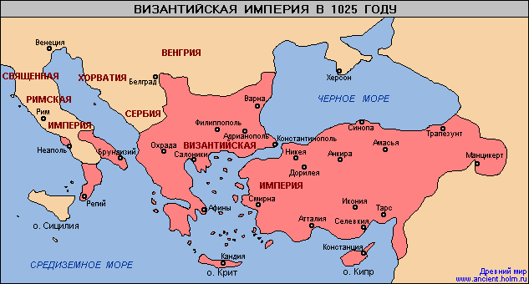

Slide 9
Особенности Византии
Устояла под натиском варварских племён. Просуществовала как единое государство около 1000 лет.
Страна городов и ремесла.
Сохранялась сильная власть правителя.

Slide 10
Изучив, 3 особенности Византии сравните их с аналогичными сторонами жизни Западной Европы в ранее средневековье. Как вы думаете, кто был более могущественным и процветающим – какое – либо государство Западной Европы или Византия?

Slide 11
Государственное устройство Византии.
Форма правление – монархия.
Император именовался – василевс.
Власть императора не была наследственной.
Избранника поднимали по римскому обычаю на щите.
Позже родилась традиция венчания на царство патриархом.
Нередко императорский трон захватывался в ходе переворота.

Slide 12
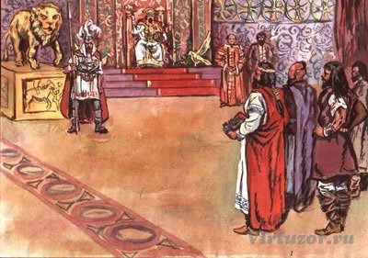
Приём иностранных послов императором Византии.

Slide 13
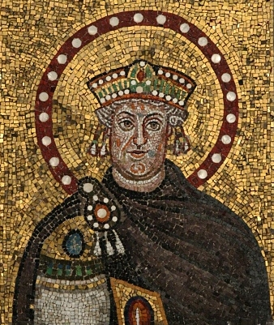
Юстиниан (527-565)
Пользуясь учебником ответьте на вопросы:
Назовите основные направления реформ Юстиниана.
Какие цели стояли перед Юстинианом?
Добился ли своих целей Юстиниан?

Slide 14
Юстиниан
Глава правительства
Высший судья
главнокомандующий

Slide 15
Правило Юстиниана.
Единое государство, единый закон, единая религия.

Slide 16
1) Юстиниан положил конец торговле общественными должностями.
2) Уменьшил количество провинций соединив их.
3) Укрепление городов, строительство дорог.
4) Отстроил более 150 городов.
5) Вёл борьбу против тех, кто не исповедывал христианство.
5) Подавил восстание «Ника» в 532 г.

Slide 17
В 528 г. Юстинианом была учреждена комиссия из опытных юристов и государственных деятелей. Главную роль в ней играл специалист по праву Требониан. Комиссия подготовила собрание императорских указов - "Кодекс Юстиниана».

Slide 18
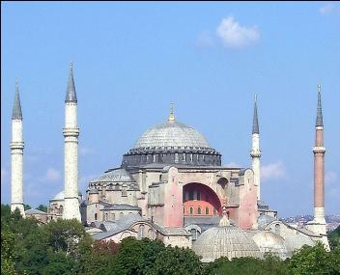
Указом императора, желавшего превзойти Соломона и легендарный Иерусалимский храм, был полностью перестроен сгоревший собор Святой Софии в Константинополе, поражающий своей красотой и великолепием и остававшийся на протяжении тысячи лет самым грандиозным храмом христианского мира.

Slide 19
Войны эпохи Юстиниана.
Набеги славян
Война с ними
Захват Южного берега Крыма.
Война с вандалами. Северная Африка – провинция Византии.
Война с вестготами.
Присоединение Южной Испании
Война с остготами.
Присоединение Италии к Византии.

Slide 20
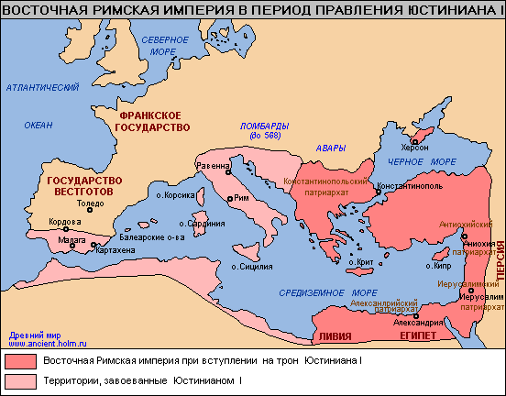

Slide 21
1054 – Разделение церкви на Западную и Восточную.
1204 –захват крестоносцами Константинополя. Образование Латинской империи (существовала до 1261г).
1453-падение Восточной Римской империи.

